Slide 1
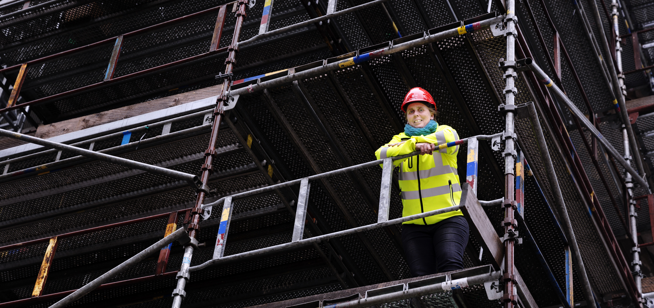

Företagsklimatet i byggbranschen 2026

Slide 2


Om undersökningen i byggbranschen
Antal enkäter:
Antal anställda bland svarande företag
18426
Antal svarande företag:
6984
Svarsfrekvens:
Inga
1-5
6-25
26-50
51-100
Fler än 100
39 %
Andel medlemsföretag bland svarande:
69 %
%
Notes:
Bilden visar bakomliggande fakta till undersökningen av det lokala företagsklimatet 2026.
Vilka ingår i undersökningen?
Svenskt Näringsliv låter Statistiska centralbyrån (SCB) ta fram ett urval utifrån kommunens storlek som levereras till Ipsos.
Kommuner med färre än 50 000 invånare och färre än 1 200 företag/arbetsställen: 200 enkäter.
Kommuner med antingen fler än 50 000 invånare och/eller fler än 1 200 företag/arbetsställen: 400 enkäter.
Kommer med fler än 100 000 invånare: 600 enkäter
Malmö och Göteborg: 1000 enkäter.
Stockholms stad: 1 400 enkäter.
Populationen utgörs av samtliga privata företag med huvudkontor i kommunen. För företag utan anställda krävs en omsättning på minst 400 000 kronor (i de kommuner som får 400 enkäter eller mer är omsättningskravet 500 000 kronor). Från populationen dras ett slumpmässigt urval stratifierat utifrån storleksgrupperna 0, 1-4, 5-9, 10-25, 26-200 och 201+ anställda. I första hand skickas enkäterna till Svenskt Näringslivs medlemsföretag och i andra hand till företag som inte är medlemmar i Svenskt Näringsliv. I genomsnitt är ungefär två tredjedelar av urvalet medlemsföretag och en tredjedel av företag som inte är medlemmar i Svenskt Näringsliv. Arbetsställen med huvudkontor i en annan kommun ingår också i populationen förutsatt att de har minst 25 anställda. För urvalsgrupperna enmansföretag och arbetsställen har vi satt ett tak på att de maximalt var för sig får utgöra 10 procent av det totala urvalet, förutsatt att inte företagsstrukturen kräver fler för att uppnå urvalet.
Svarsfrekvensen är framräknad utifrån nettourvalet, d.v.s. borträknat för till exempel nedlagda företag och företag utan verksamhet i kommunen.
Vartannat år får även kommunpolitiker svara på enkäten. De som får enkäten är ordinarie ledamöter i kommunfullmäktige (enligt Valmyndighetens förteckning över kommunpolitiker).

Slide 3
Sammanfattande omdöme på företagsklimatet i kommunen
Branschvis
Utmärkt
Mycket bra
Bra
Godtagbart
Inte helt godtagbart
Dåligt
Notes:
Bilden visar snittbetyg på sammanfattande omdömet om företagsklimatet i kommunen 2026 för samtliga branscher.
Genomsnittet för Sverige är 3,5.

Slide 4

av företagen har haft kontakt med kommunen det senaste året.
58 %
Notes:
Snittet för Sverige är 62%.

Slide 5

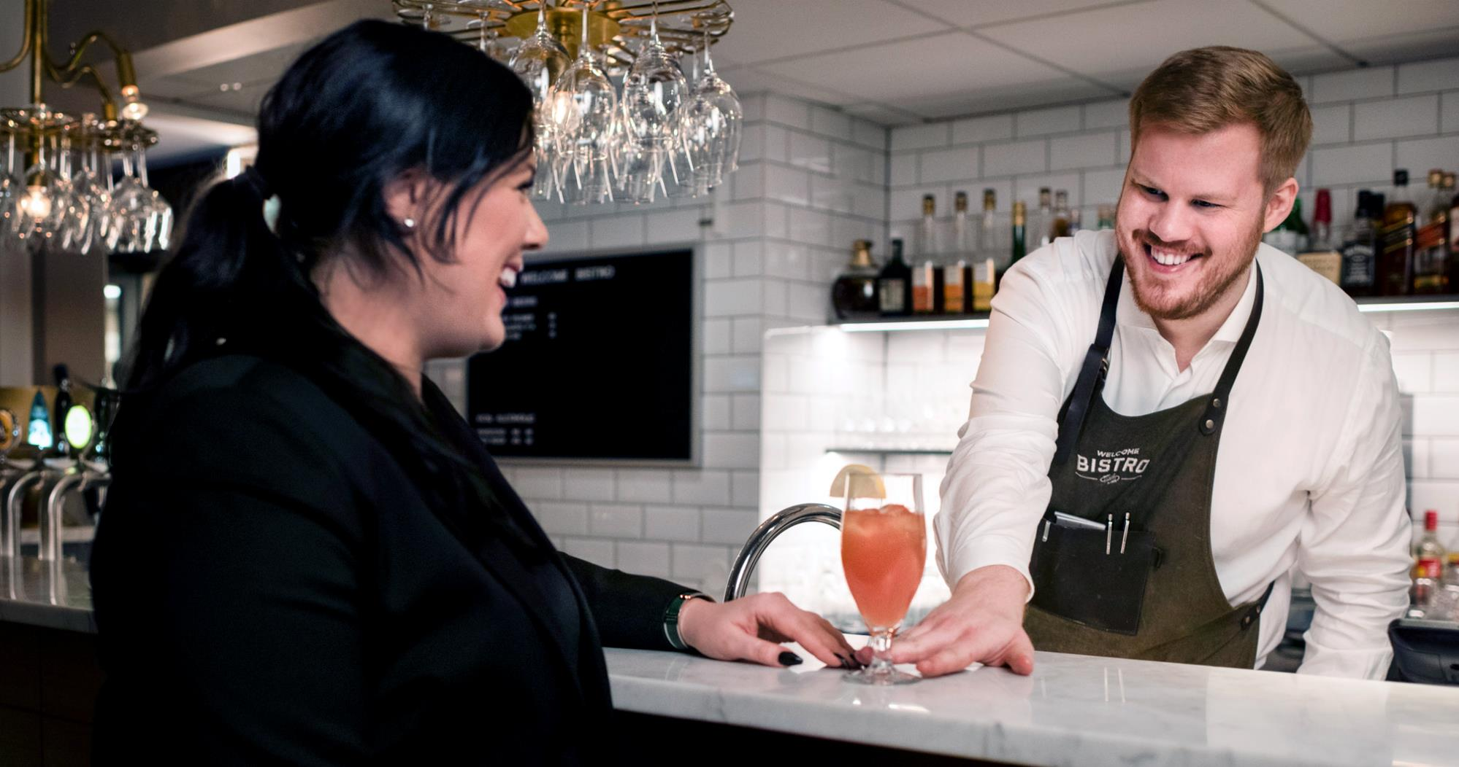
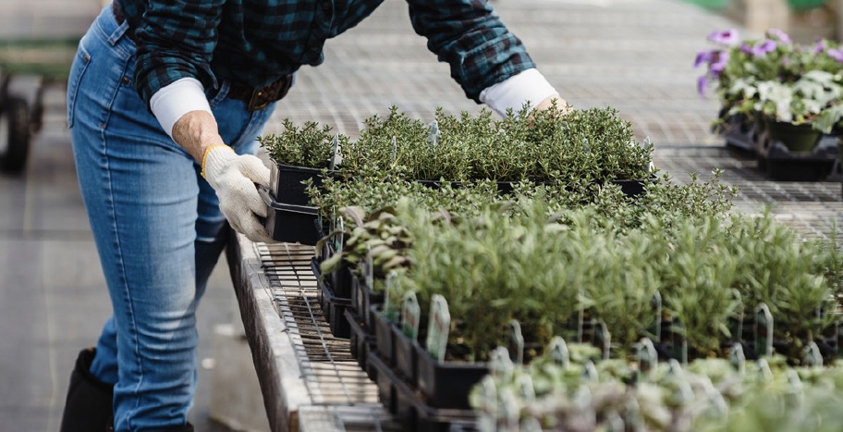
16 %
av företagen upplever att brottslighet och otrygghet påverkar dem negativt.
Notes:
Avser de som svarat „i hög utsträckning“ eller „i mycket hög utsträckning“ (betyg 1-2).
Snittet för Sverige är 15 procent.

Slide 6
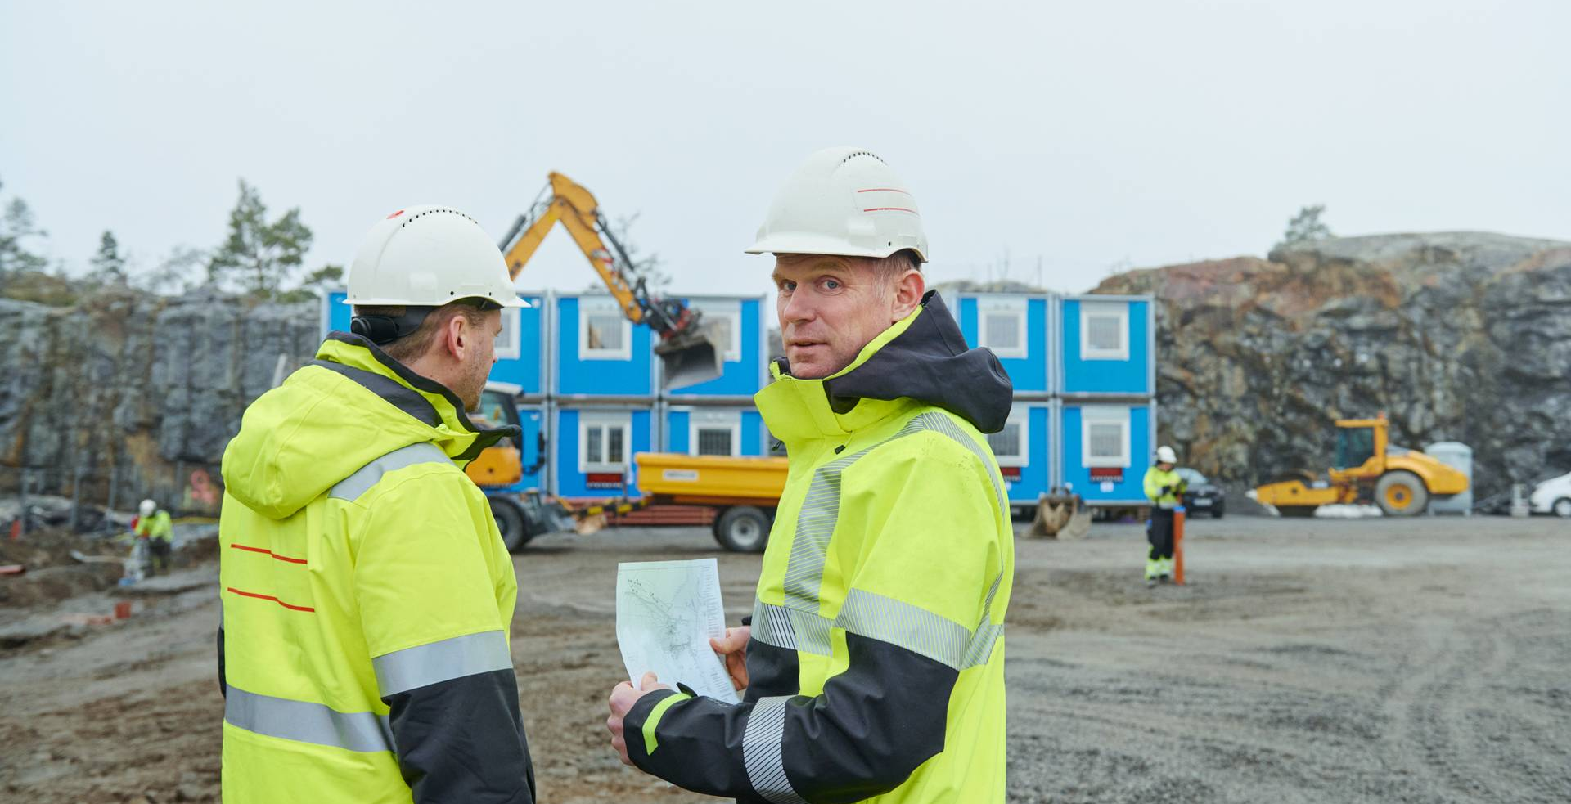
34 %
av företagen upplever att
kommunens upphandling
är bristfällig.
Notes:
Avser de som svarat „dåligt“ eller „inte helt godtagbart“ (betyg 1-2).
Snittet för Sverige är 24 procent.

Slide 7
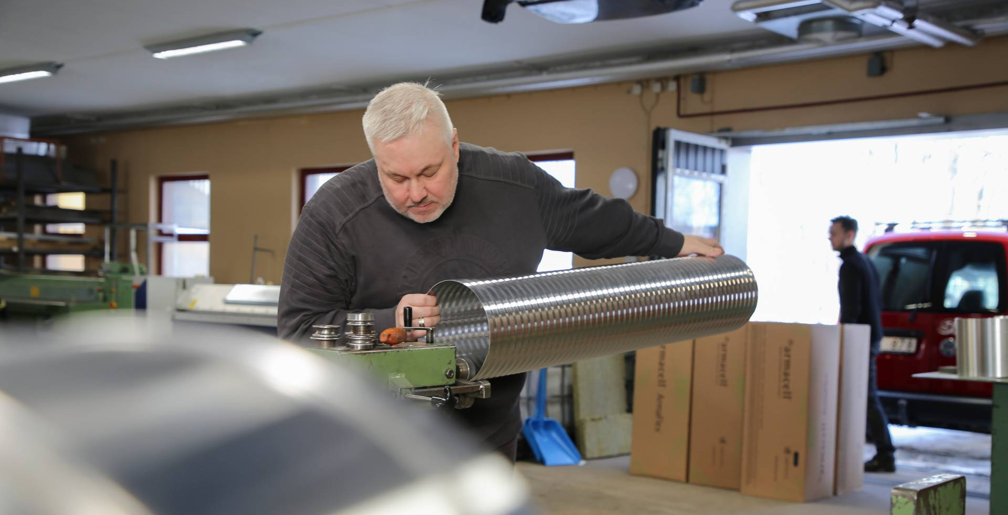
39 %
av företagen upplever att kompetensförsörjningen fungerar dåligt eller inte helt godtagbart.
Notes:
Avser de som svarat „dåligt“ eller „inte helt godtagbart“ (betyg 1-2).
Snittet för Sverige är 33 procent.

Slide 8
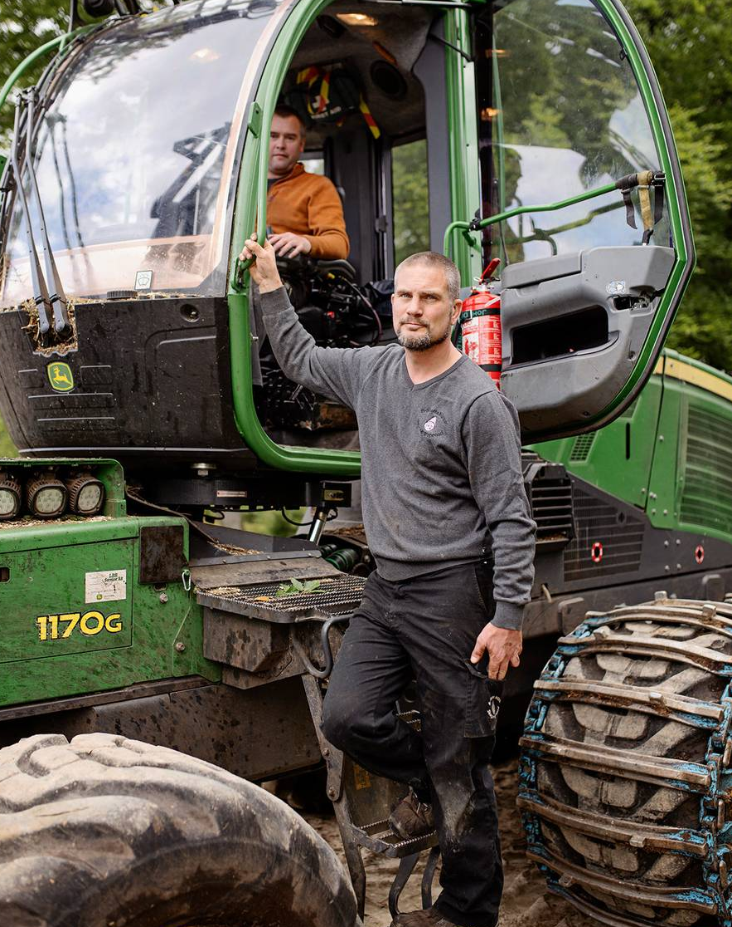
Lokala tillväxthinder
1
Svårt att hitta medarbetare med relevant kompetens (35 %)
Kommunens upphandling (22 %)
Kommunens tillstånds- och tillsynshantering (12 %)
Brister i det lokala vägnätet (11 %)
Brott och otrygghet (9 %)
Kommunen bedriver konkurrerande verksamhet (8 %)
Instabil och otillräcklig energiförsörjning (3 %)
2
3
4
5
6
7
Notes:
Upplever du att det finns lokala tillväxthinder som gör att din verksamhet hindras från att växa? I så fall, vilka?
Utgå från hur du själv upplever situationen för dig och ditt företag. Flera svarsalternativ är möjliga.
Kommunens tillstånds- och tillsynhantering
Brister i det lokala vägnätet
Kommunens upphandling
Instabil och otillräcklig energiförsörjning
Svårt att hitta medarbetare med relevant kompetens
Brott och otrygghet
Kommunen bedriver konkurrerande verksamhet
Annat, vad:
Upplever inga tillväxthinder

Slide 9

Så kan företagsklimatet förbättras
Företagens högst prioriterade åtgärder
1
Enklare att delta i upphandlingar (39 %)
Kortare handläggningstider (37 %)
Bättre förståelse för företagande hos kommunens beslutsfattare (34 %)
Bättre dialog mellan kommunen och företagen (34 %)
Minskad brottslighet och ökad trygghet (32 %)
2
3
4
5
Notes:
Bilden visar de fem mest prioriterade områdena i kommunen för att förbättra det lokala företagsklimatet, utifrån företagens svar (flervalsfråga).
Svarsalternativ:
Fler bostäder
Lägre kommunala avgifter
Kortare handläggningstider
Enklare att delta i upphandlingar
Mer byggbar mark för verksamheter
Mer samarbete mellan skolan och de lokala företagen
Bättre dialog mellan kommunen och företagen
Bättre förståelse för företagande hos kommunens beslutsfattare
Upphandla mer av kommunens verksamhet
Förbättra det lokala vägnätet
Fler som går en yrkesutbildning
Minskad brottslighet och ökad trygghet
Lätt att lösa ärenden digitalt
Stabil och konkurrenskraftig elförsörjning
Annat, vad

Slide 10
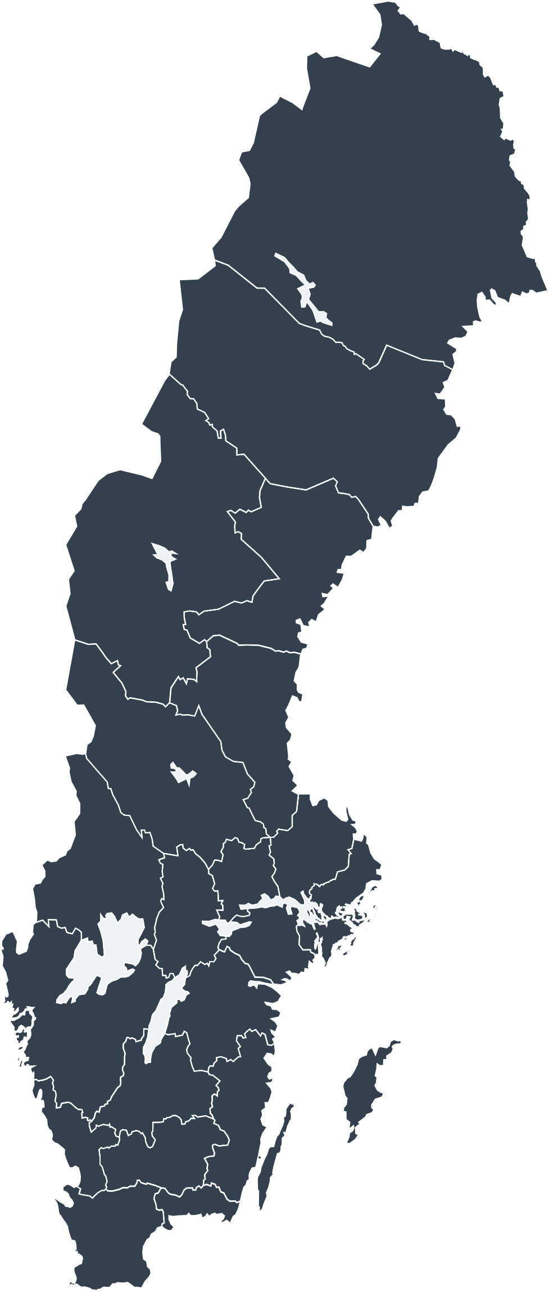
Svenskt Näringsliv
Kontakt
Fyll i dina kontaktuppgifter här.
Läs mer på foretagsklimat.se

Slide 11
Alla enkätfrågor över tid
Företagare inom byggbranschen
Enkätfråga | 2017 | 2018 | 2019 | 2020 | 2021 | 2022 | 2023 | 2024 | 2025 | 2026
Sammanfattande omdöme | 3,2 | 3,3 | 3,3 | 3,3 | 3,3 | 3,3 | 3,3 | 3,3 | 3,3 | 3,4
Påverkan av brottslighet/otrygghet* | - | - | - | 3,5 | 3,6 | 3,7 | 3,7 | 3,7 | 3,7 | 3,9
Infrastrukturen till och från kommunen | - | - | - | - | - | - | - | - | 3,5 | 3,5
Konkurrens från kommunens verksamheter* | 3,7 | 3,8 | 3,9 | 3,5 | 3,6 | 3,5 | 3,5 | 3,5 | 3,5 | 3,5
Det lokala vägnätets framkomlighet och underhåll | - | - | - | - | - | - | - | - | 3,2 | 3,3
Kommunpolitikers attityder | 3,2 | 3,2 | 3,3 | 3,1 | 3,1 | 3,1 | 3,1 | 3,2 | 3,2 | 3,3
Skolans samarbete med de lokala företagen** | 3,7 | 3,7 | 3,7 | 2,8 | 2,8 | 2,8 | 2,8 | 2,9 | 3,1 | 3,2
Kommunens service och bemötande | 2,9 | 2,9 | 2,9 | 3,0 | 3,0 | 3,0 | 3,0 | 3,1 | 3,1 | 3,2
Tjänstepersoner attityder | 3,1 | 3,1 | 3,2 | 2,9 | 3,0 | 3,0 | 3,0 | 3,0 | 3,1 | 3,1
Dialog med kommunen i viktiga frågor för företagen** | 2,9 | 2,9 | 2,9 | 2,7 | 2,7 | 2,7 | 2,8 | 2,8 | 2,9 | 3,0
Kommunens information i frågor som berör företaget** | 2,9 | 2,9 | 2,9 | 2,8 | 2,8 | 2,8 | 2,8 | 2,8 | 2,8 | 2,9
Tillgång till relevant kompetens | 2,4 | 2,5 | 2,5 | 2,6 | 2,7 | 2,5 | 2,6 | 2,8 | 2,7 | 2,8
Upphandling | 2,5 | 2,5 | 2,5 | 2,4 | 2,5 | 2,5 | 2,5 | 2,5 | 2,6 | 2,6
Företagarnas betyg sätts på skalan: 1 = Dåligt 2 = Inte helt godtagbart 3 = Godtagbart 4 = Bra 5 = Mycket bra 6 = Utmärkt
*Skala: 1 = I mycket hög utsträckning 2 = I ganska hög utsträckning 3 = I varken hög eller låg utsträckning 4 = I ganska liten utsträckning 5 = I mycket liten utsträckning 6 = Inte alls
** Innan 2025 var svarsalternativen ”Skolans kontakt med det lokala näringslivet”, ” Dialog mellan företag och kommunens beslutsfattare” respektive ” Kommunens information till företagen”
Notes:
Tabellen visar resultatet för företagarna i kommunen. Enkätfrågorna visas i fallande ordning efter 2026 års resultat.

